Slide 1



Slide 2


一例肺炎克雷伯杆菌感染致ARDS病例报告

Slide 3

● 病例简介
摘要
1.独特性：该患者中年女性，肺部感染迅速进展，24小时内进展到重度ARDS，并发多脏器功能衰竭
2.背景：该患者中年女性，既往体健，行颅内神经鞘瘤切除术后，肺部感染迅速进展，24小时内进展到重度ARDS，并发多脏器功能衰竭，感染难以控制，予思福妥联合依拉环素联合控制感染，ARDS病情逐渐控制，成功脱机拔管

Slide 4
● 患者基础信息
1.人口学信息：女，53岁，无业，居住于山东青岛
2.主诉：主因“发现颅内占位5年，头晕伴行走不稳1年，二次脑术后7天。”于2024-12-6入院，予抗炎、补液、加强营养支持治疗。12-08出现发热伴喘息，经皮氧饱和度下降89-98%，最高体温38.5℃，予头孢哌酮舒巴坦、多粘菌素抗炎治疗，12-09经皮氧饱和度：80%，转入我重症监护室治疗。
3.既往史：2019年因血压高查头MRI发现左侧颈静脉孔区神经鞘瘤，2023年因出现头晕、行走不稳，进行性加重，就诊北京天坛医院，2024年11月21日行左侧桥小脑角、颈静脉孔区占位性病变切除术，术后第6天突发意识障碍，复查头颅CT提示脑积水，11月29日行右侧侧脑室-腹腔引流术，术后患者神志清楚，吞咽困难，左眼闭合不全。
既往高脂血症多年，肺结节及乳腺结节多年，甲状腺结节1年，竖脊肌旁神经纤维瘤1年，胸椎椎管内占位性病变1年。无冠心病、高血压、糖尿病等。

Slide 5
● 入院后检查
1.体格检查：
经储氧面罩接氧气袋推入我科，吸氧5L/min，心电监护：心率110次/分，呼吸36次/分，血压73/44mmHg，经皮氧饱和度 62%。昏迷状态，呼之不应。双侧瞳孔2.0mm，对光反射迟钝。双肺呼吸音 粗，双肺布满干湿性啰音，心率110次/分，各瓣膜区未闻及明显病理性杂音，腹软，肠鸣音2 次/分。四肢无活动，肌张力减低，四肢末端轻度水肿。立即气管插管接呼吸机辅助呼吸。
2.辅助检查：
胸片提示可见双肺多发斑片状影

Slide 6
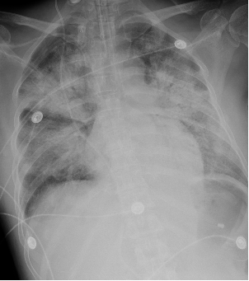
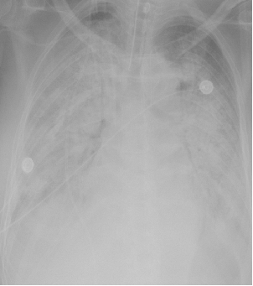
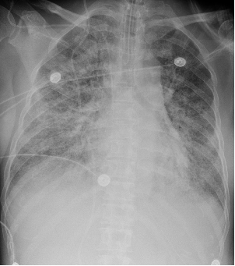
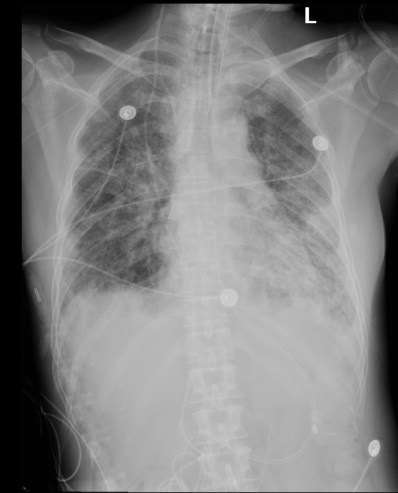
● 入院后检查
3.影像学检查：

Slide 7
● 诊断评估
诊断评估
1.初步诊断：1.重症肺炎
2.急性呼吸窘迫综合征（重度）（ARDS）
3.感染性休克
4. I型呼吸衰竭
5.左侧颈静脉孔区神经鞘瘤
6.脑干损伤
7.脑术后
8.脑积水
9.脑水肿
10.侧 脑室-腹腔分流术后
11.甲状腺功能减低
12.垂体功能障碍可能
13.代谢性酸中毒
14.高乳酸 血症
15.低蛋白血症
16.症状性癫痫
17.躁狂状态
18.上消化道出血
19.高脂血症
2.诊断依据：双肺大量湿性啰音，痰培养及肺泡灌洗液培养可见肺炎克雷伯杆菌生长
3.鉴别诊断：排除真菌感染（真菌培养阴性）

Slide 8
● 治疗过程
1.药物：头孢他啶阿维巴坦2.5g q8h+粘菌素B50mg q12h
2.手术：无

Slide 9
● 治疗过程
3.微生物/病理结果：痰培养：泛耐药肺炎克雷伯菌
肺泡灌洗液NGS：肺炎克雷伯菌，序列数34918,相对丰度94.81%，屎肠球菌序列数116 相对丰度0.31%
4.方案调整：使用上述方案3天，感染指标仍高，停用粘菌素，改为头孢他啶阿维巴坦2.5g q8h+依拉环素50mg q12h，该方案应用9天，效果可，随后肺泡灌洗液NGS：脑膜炎伊丽莎白菌，更改为美罗培南1g q8h联合万古霉素0.5g q12h ，应用10天后，感染指标再次上升，痰培养再次为肺克，予粘菌素B50mg q12h+复方新诺明2片 q12h+依拉环素50mg q12h+氟康唑0.2g qd抗感染效果可，后续逐步降阶梯为头孢哌酮舒巴坦4g q12h.
5.指标追踪：患者从入科WBC：0.36x10^9/L ，CRP：170.42mg/L，PCT：2.65ng/ml，白介素-6：＞5000pg/ml经积极治疗后最终感染指标降至正常，并顺利脱机拔管。出院时WBC：8.9x10^9/L，CRP：0.61mg/L，PCT：＜0.05ng/ml，白介素-6:＜1.5。

Slide 10
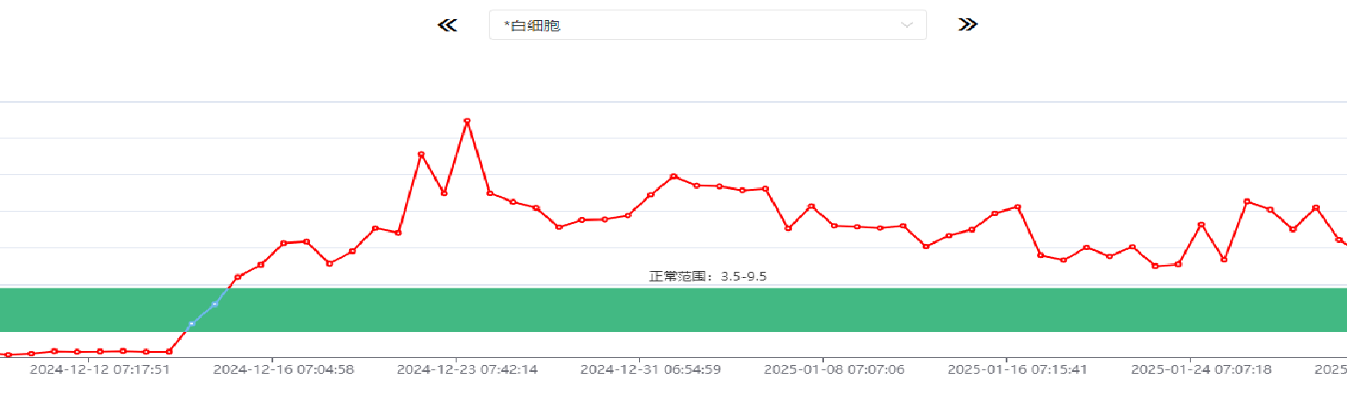
● 治疗过程
3.时间轴记录:(折线图)

Slide 11

● 诊疗体会
1.疗效评价：本例患者在高毒力肺炎克雷伯菌导致重度ARDS危及生命，及时调整抗生素应用强效广谱抗生素联合应用有效控制感染并成功脱机拔管，达到临床及病原学双重治愈，患者预后良好。
2.局限性：应早期广谱强效抗生素联合抗感染，尽早用思福妥联合依拉环素，是否可有效阻断ARDS进展
3.结论：强化病原学筛查，早期广谱强效抗生素应用可尽早控制感染，防止病情进展

Slide 12
感谢观看
敬请指导

